Slide 1

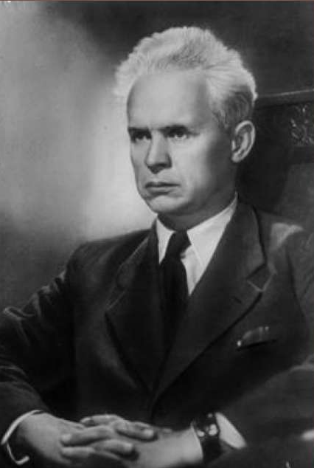
Олександр Довженко – видатний український письменник, кінорежисер, сценарист

Slide 2
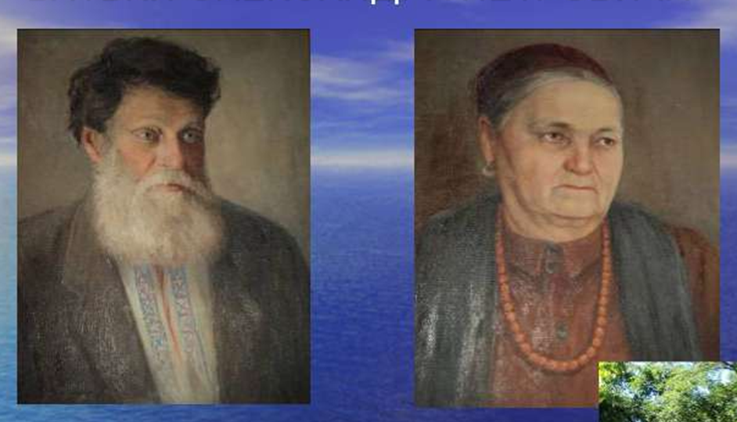
Батьки О.Довженка
Петро Семенович та Одарка Єрмолаївна

Slide 3
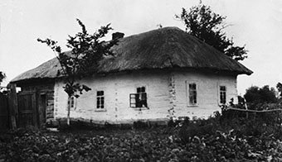
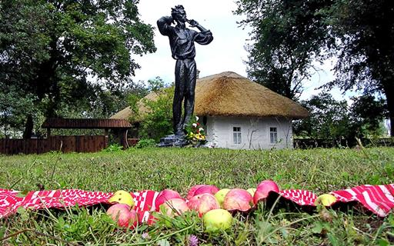
Батьківська
хата О.Довженка
Дім-музей О.Довженка

Slide 4
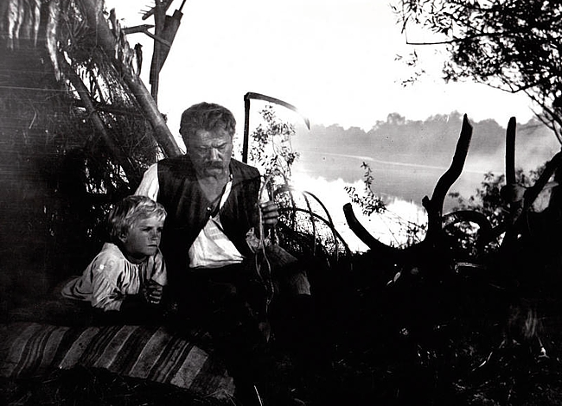
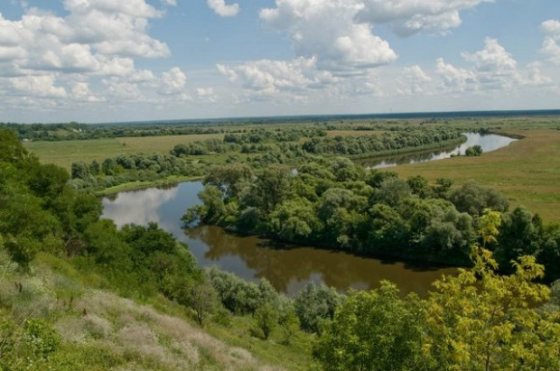
Річка Сашкового дитинства –
«зачарована» Десна

Slide 5
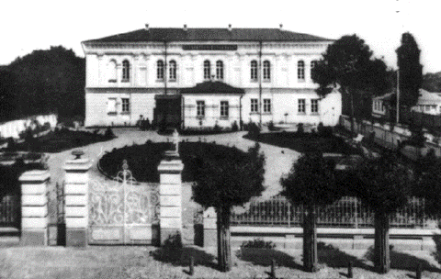
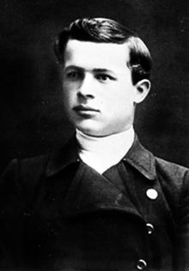
Навчання у Глухівському учительському інституті

Slide 6
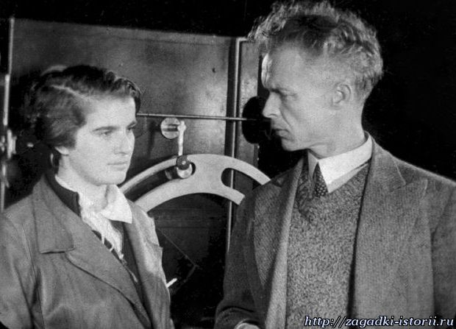
О.Довженко із дружиною Ю.Солнцевою

Slide 7



Європа побачила його знамениту трилогію – фільми “Звенигора”, “Арсенал”, “Земля”.

Slide 8
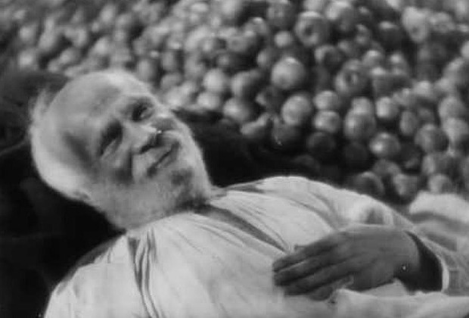
Фільм «Земля» був визнаний одним із 12 найкращих кінострічок на Всесвітній виставці у Брюсселі 1958 року , приніс світову популярність автору і прославив його країну.
А вже 2015 року світова організація ЮНЕСКО внесла його до списку шедеврів світового кінематографу.

Slide 9

Найкращі фільми О.Довженка:
«Земля»
«Звенигора»
«Арсенал»
«Сумка дипкур’єра»
«Іван»
«Щорс»
«Мічурін»

Slide 10
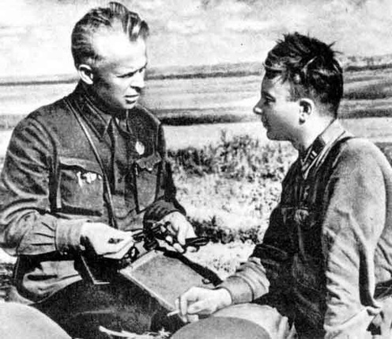
О.Довженко на фронті

Slide 11
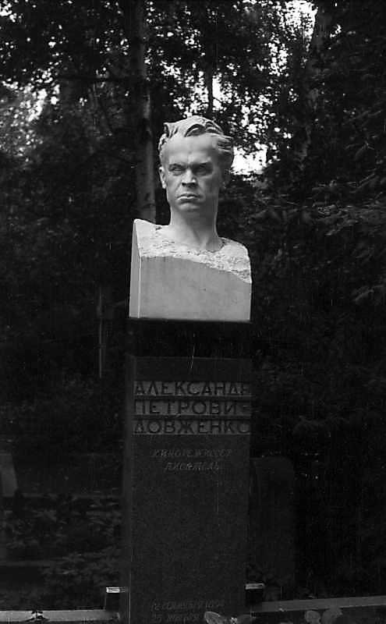
Надгробний пам’ятник О.Довженку на Новодівичому кладовищі в Москві

Slide 12
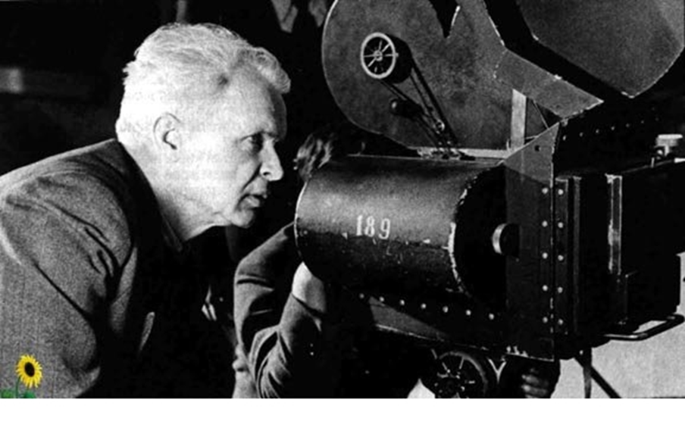
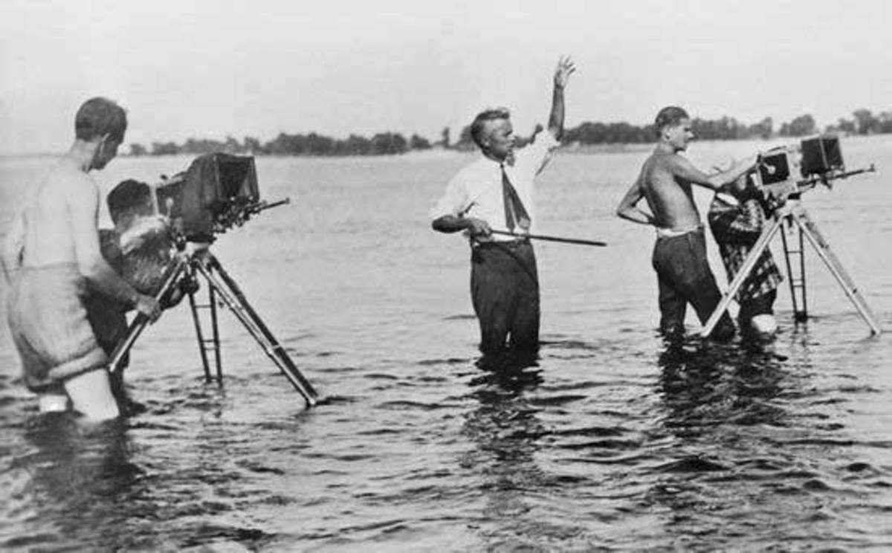
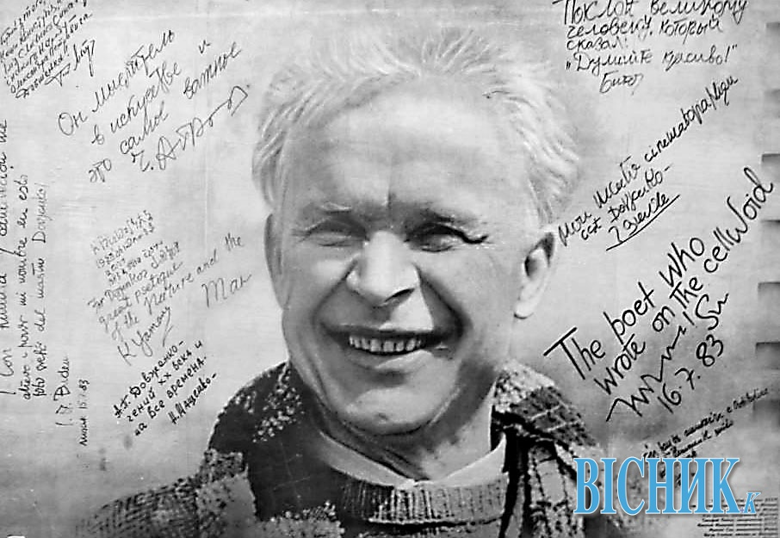
Український Мікеланджело

Slide 13
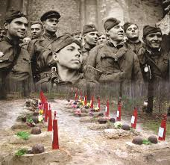
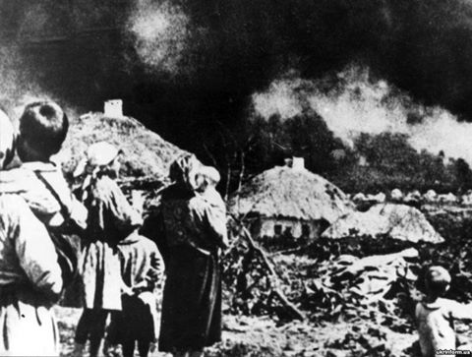
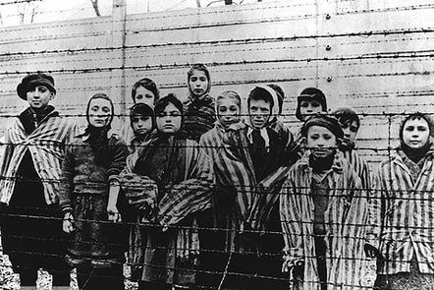
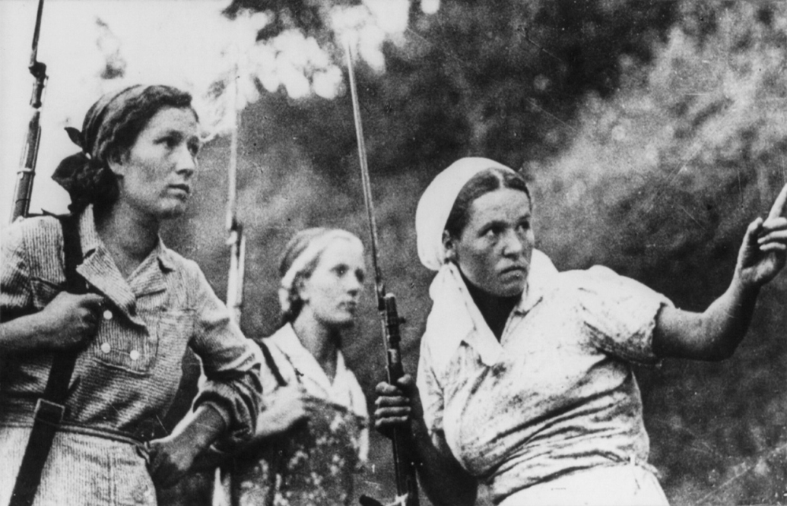
Друга Світова війна
01.09.1939р. – 02.09.1945р.

Slide 14
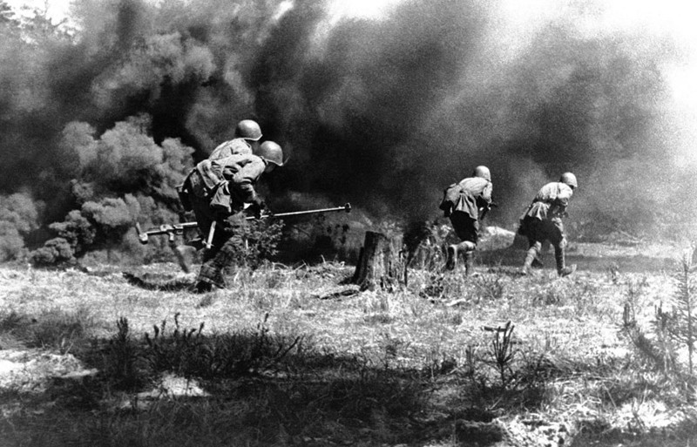
Тривала 6 років, а це 2195 днів!
У ній брали участь 61 держава, а це 80% населення планети на той час!
Бойові дії проходили на території трьох континентів: Європи, Азії та Африки!
У водах чотирьох океанів!
В цій війні було використано ядерну зброю!
Жертвами війни стали за останніми даними від 60 до 85 мільйонів людей!

Slide 15
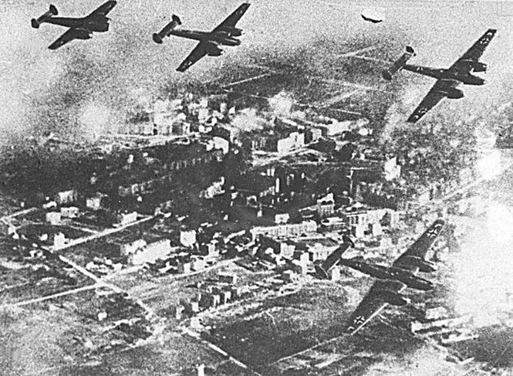
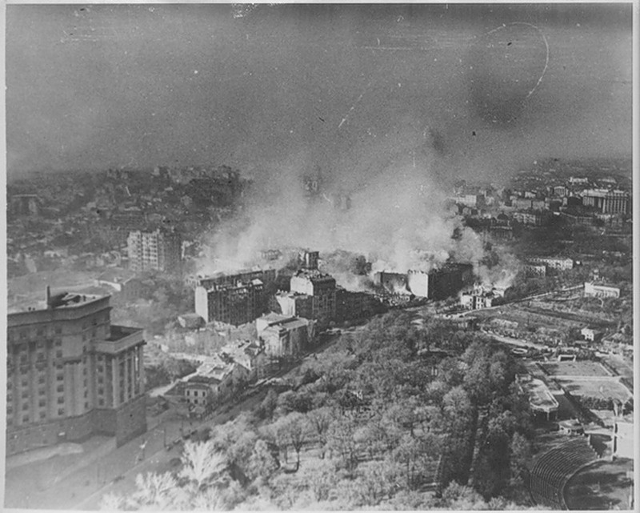
Уже 22 червня 1941 року бомбардували Київ
Почалася війна!

Slide 16
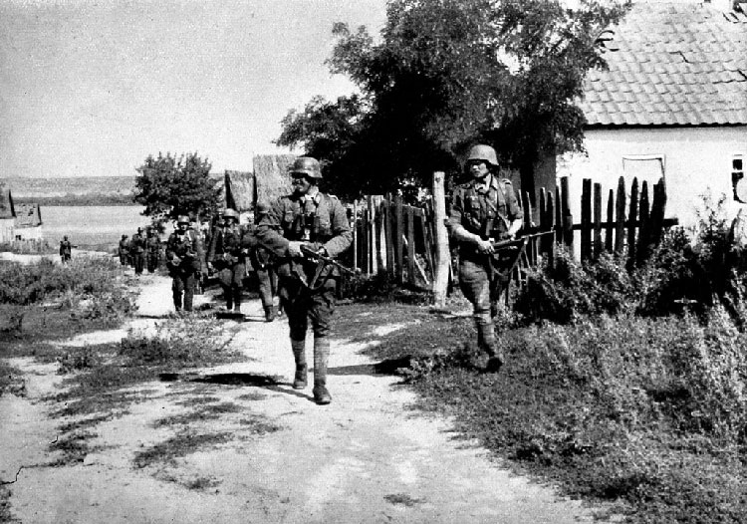
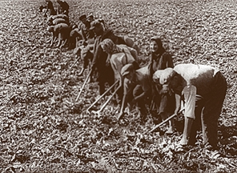
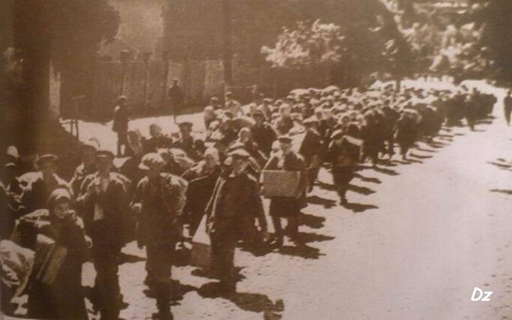
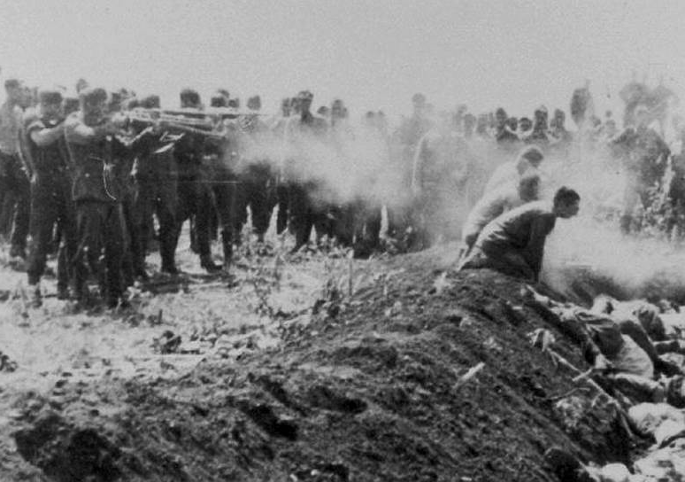

Slide 17
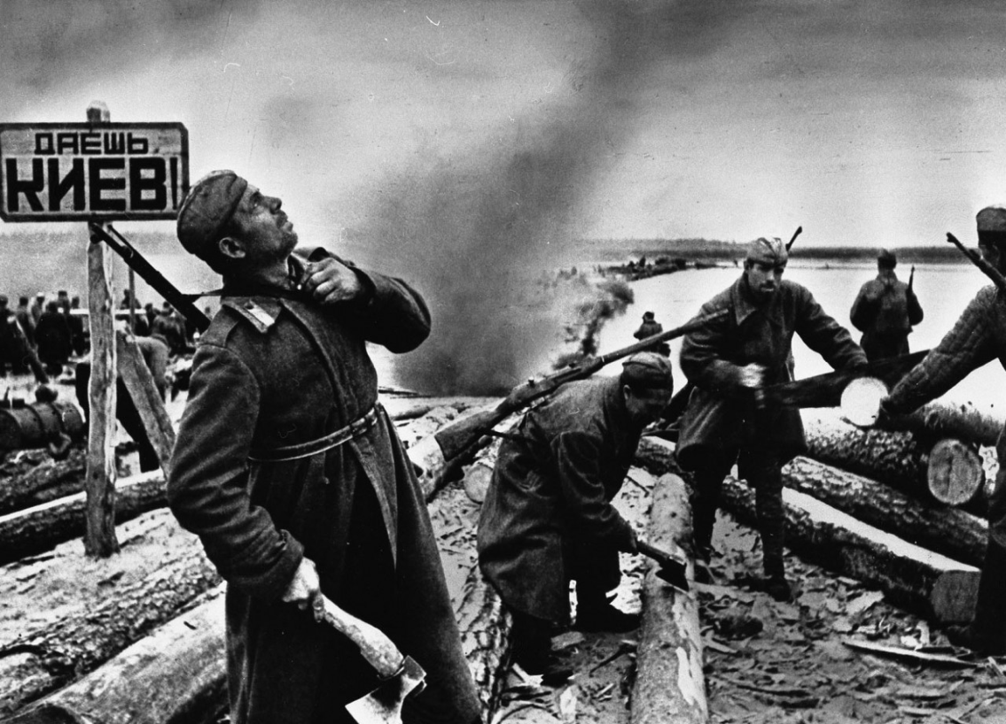
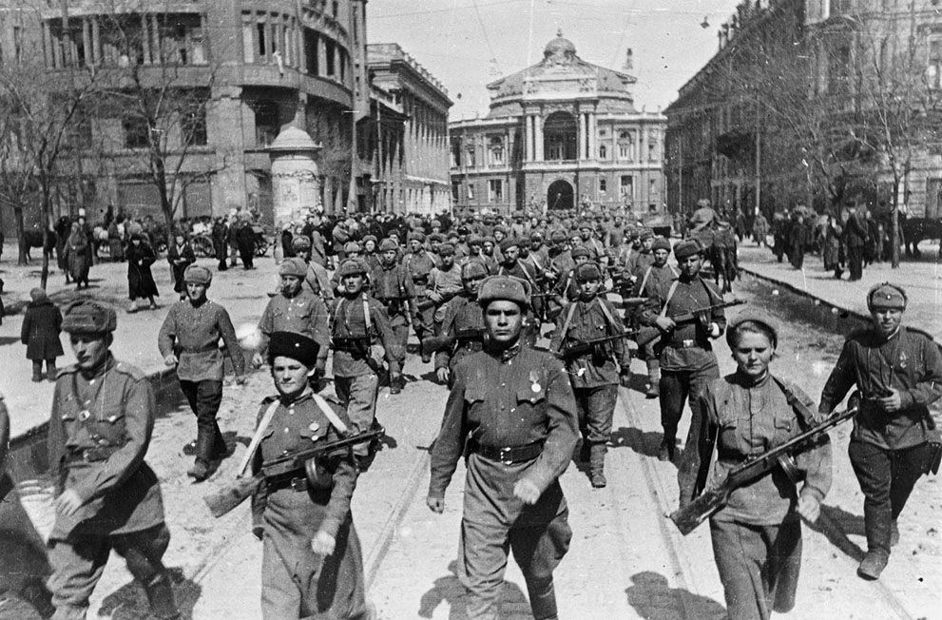
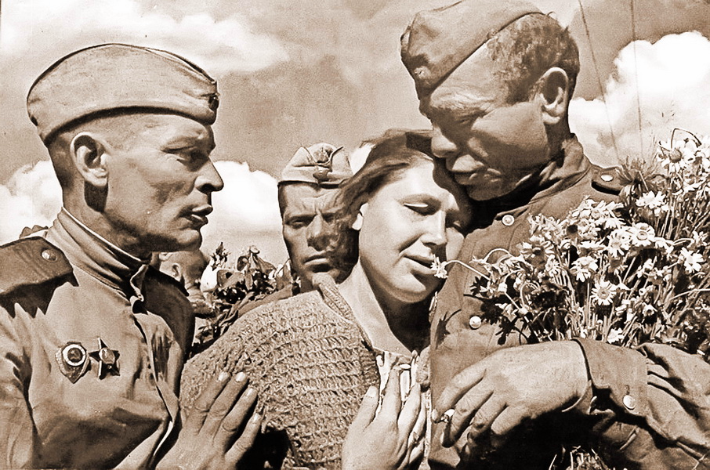
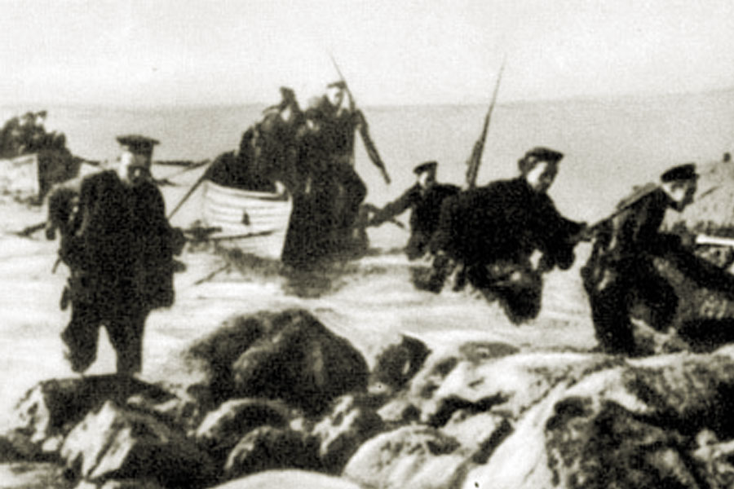

Slide 18


Вшануймо пам’ять героїв хвилиною мовчання.

Slide 19
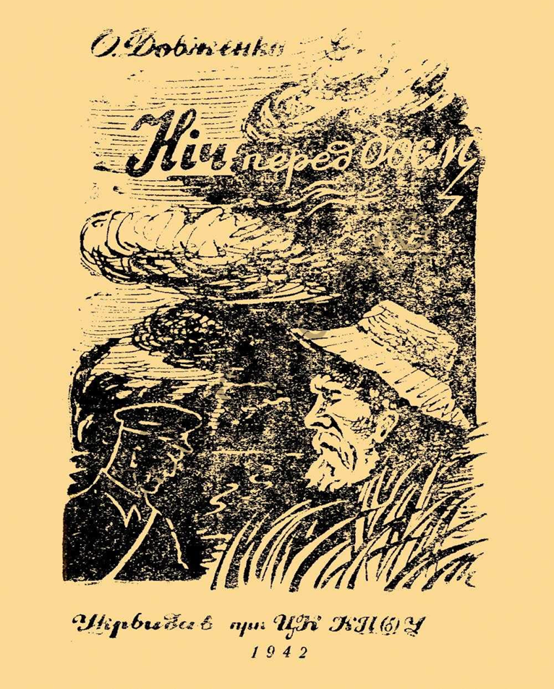
Ілюстрація на обкладинці книжечки-метелика
О.Довженка
«Ніч перед боєм»,
виданої у 1942 р.

Slide 20
Паспорт твору
О.Довженко. «Ніч перед боєм» (1942 р.)
Літературний рід – епос.
Жанр – оповідання.
Тема: відображення віри у перемогу над фашизмом звичайних людей Платона Півторака та діда Савки, розкриття їхньої ролі у формуванні світогляду Петра Колодуба й інших героїв-захисників Вітчизни.
Ідея: уславлення героїчного подвигу народу в боротьбі з фашизмом.
Головна думка: «Ні кроку назад!»
Герої твору: діди Платон Півторак та Савка, Петро Колодуб, Іван Дробот, солдати-танкісти.

Slide 21
Розташуйте події твору у відповідному до сюжету порядку.
1. Діди втопили німців.
2. Іван запитує в Петра про його «внутрішній секрет».
3. Цілу хвилину сім’я бійців стояла мовчки.
4. Діди казали, що краще смерть, аніж утеча від ворога. 5. Солдати відступали.

Slide 22


